Slide 1
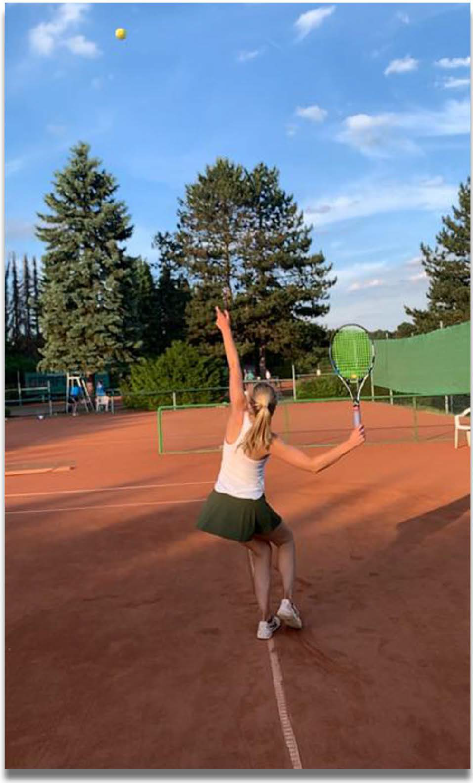

TennisTotal 2026 Camp für Erwachsene
3-tägiges Camp für alle Spielstärken
Training Mittwoch, 22.07. bis Freitag, 24.07.2025 jeweils 18:30-20:00 Uhr
Begrüßungsgetränk Mittwoch 18:15 Uhr
gemeinsamer Ausklang am Freitag ab 20:00 Uhr mit einem leckeren Gruß aus der Küche
Kosten EUR 130,00
Auch Nichtmitglieder sind willkommen
Anmeldung unter: info@skm-verein.de
Begrenzte Teilnehmerzahl

